Slide 1
התנהלות (נכונה) מול הבנקים
כנס צעדים ראשונים
עובדיה אביצור, עו"ד (כלכלן)
Ovadia-law@outlook.co.il
054-2001149

Slide 2
פתיחת חשבון בנק
לפי סעיף 2 לחוק הבנקאות(שירות ללקוח), התשמ"א- 1981 מוטלת חובה עקרונית על הבנק לפתוח חשבון
נדון בבת המשפט העליון רע"א 6582/15 עמותת איעמאר לפיתוח וצמיחה כלכלית ואח' נ' בנק הדואר, חברת דואר ישראל בע"מ.
כל אדם רשאי לפתוח חשבון עו"ש בבנק כולל בעלי חובות
לבנק אסור לסרב לפתיחת החשבון
למעט מקרים חריגים
הבנק אינו מחויב לספק ללקוח שירותי אשראי, כגון: הלוואות, כרטיס אשראי

Slide 3
חשבון נאמנות
חשבון נאמנות כללי – ייעוד ?
חשבון נאמנות ספציפי, הגבלות- למי ניתן להעביר כספים ? האם ניתן להיכנס ליתרת חובה ?
עסקאות נדל"ן

Slide 4
ציות-איסור הלבנת הון
ע"א 3794/18 חיים טולדנו נ' הבנק הבינלאומי הראשון לישראל בע"מ- סגירת חשבון הלקוח ביוזמת הבנק
הלבנת הון היא פעולה בה מועברים כספים לשם הסתרה או הסוואה של מקורם
רכוש אסור:
רכוש שמקורו, במישרין או בעקיפין בעבירה
רכוש ששימש לביצוע עבירה
רכוש שיאפשר ביצוע עבירה
הבנק מחויב לדווח על פעילות חריגה בחשבון
קיימים פרמטרים לסיווג חשבונות בסיכון גבוה, לבנק מערך בקרה לאיתור עבירות בחשבונות שהוגדרו בסיכון גבוה

Slide 5
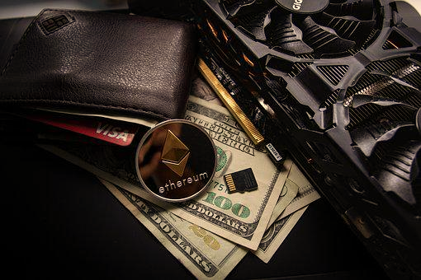
ניהול חשבון בנק
חוק המזומנים- החוק קובע כי מותרת עסקה בין אדם פרטי לעסק עד ששת אלפים ₪.
שימו לב! על הבנק בכלל ועל הבנקאים באופן אישי חלה חוות דיווח על פעילות חריגה
מה היא פעילות חריגה ?
הפקדה או משיכה של מזומנים באופן המעורר חשד
לבנק נראה כי החשבון מתנהל עבור גורם אחר

Slide 6
חובות הבנק ללקוח
חובת הזהירות- ע"א 1570/92 בנק מזרחי נ.ציגלר
חובת הנאמנות- "יחסים מיוחדים"
חובת הסודיות (מתי ניתן להפר? )- רע"א 1917/92 – יעקב סקולר ואח' נ' ניצה ג'רבי ו-6 אח'

Slide 7
שותפים ומיופי כוח בחשבון בנק
ייפוי כוח בחשבון בנק:
מה זה ייפוי כוח?
מי יכול לבטל ייפוי כוח ?
ייפוי כוח עם סייגים
יתרונות מול חסרונות
שותף בחשבון בנק:
מה המשמעות של הכנסת שותף לחשבון?
הגבלות וסייגים
יתרונות מול חסרונות

Slide 8
אריכות ימים
מהו סעיף "אריכות ימים" בחשבון ?
מאפשר להמשיך ולנהל חשבון בנק גם לאחר החשבון נפטר
המטרה להימנע מ"הקפאת" החשבון בעקבות פטירת אחד השותפים
מאפשר לשותף הנותר בחיים לפעול בחשבון

Slide 9
ניהול חשבון בנק
נהלו את חשבון הבנק בחכמה ובתבונה
אל תפתיעו את הבנק ולא תופתעו
שמרו על דירוג האשראי שלכם
שמרו על יחסים טובים ומכבדים עם הבנקאיים עמדו במילתכם....
הקשיבו לעצות המומחים אך תמיד שמרו על חשיבה ביקורתית

Slide 10
תחרות והתנהלות מול הבנק
תזכרו, אתם הלקוחות והבנק חפץ בייקרכם
נהלו משא ומתן על תנאי החשבון, ריביות ועמלות
בדקו האם אתם משתייכים לסקטור המקבל הטבות מהבנק

Slide 11
קצת על ועדת בנקאות במחוז ירושלים........
תודה על ההקשבה

